Slide 1

Măsurări Electronice
Mihai Machedon

Slide 2
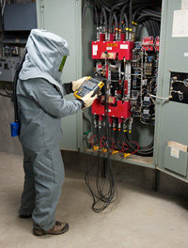
Ce sunt ME?
Măsurările electronice reprezintă metodele, aparatele și calculele utilizate pentru măsurarea mărimilor electrice

Slide 3
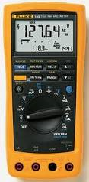
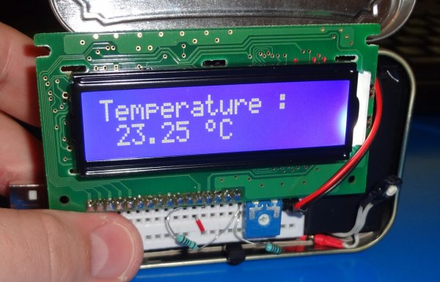
Cum se efectuează?
Un aparat este un instrument care transformă o mărime fizică de interes (mărimea măsurată) într-o formă care poate fi înregistrată în mod corespunzător (măsurarea)

Slide 4
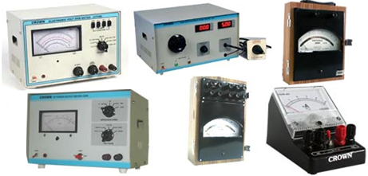
Aparate de măsurare tradiționale

Slide 5
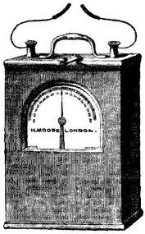
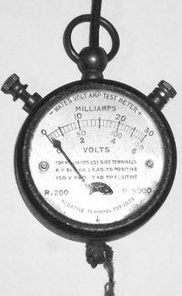
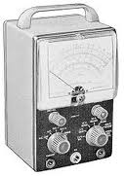
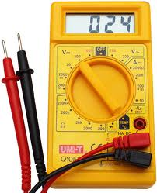
Scurt Istoric
Galvanometrul cu mișcare D’Arsonval
Multimetrul VTV
Aparate digitale

Slide 6

Rezultatul unei măsurători
În fiecare zi adunăm informații prin efectuarea măsurărilor.
Putem afirma: “este frig astăzi”
Sau: “Nu mă simt bine astăzi”
Organismul uman este un instrument excelent care poate regla temperatura – stabilizează temperatura corpului la 36.6°C cu o acuratețe de 0.1°C.

Slide 7
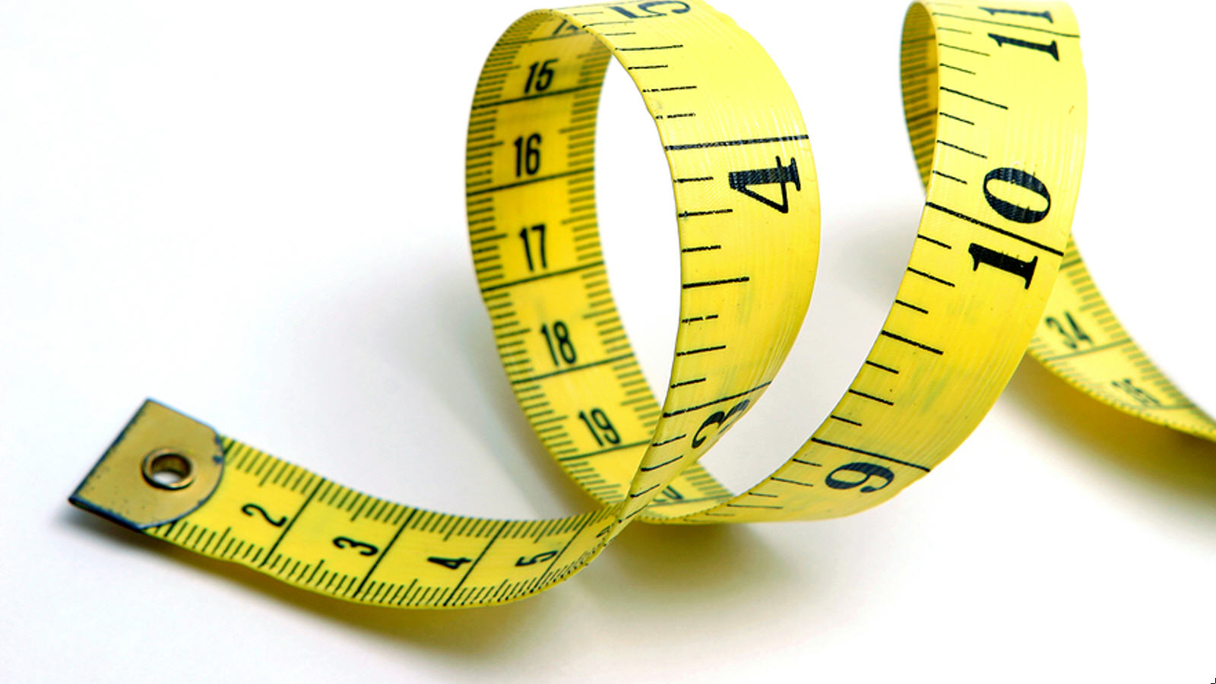
Ce este măsurarea?
Măsurarea reprezintă estimarea unei mărimi cu o anumită valoare (cu incertitudine cunoscută) prin comparația cu unitatea standard

Slide 8
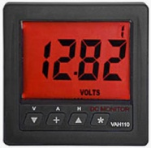
Discuție
În trecut incertitudinea de măsurare de 0,1% era considerată excelentă. Astăzi, există aparate digitale ieftine și de complexitate redusă care pot furniza incertitudini de măsurare de 0,05%.
Se întâmplă foarte des ca măsurarea să fie realizată cu un instrument foarte precis iar rezultatul să fie afișat cu un număr de cifre care nu poate fi interpretat
Incertitudinea dată de producător garantează aceeași incertitudine de măsurare, chiar dacă semnalul măsurat este afectat de zgomot și interferențe

Slide 9
Exemplu
Cu ceva timp în urmă un automobil obișnuit era echipat doar cu câteva aparate de măsurat – pentru detectarea nivelului de combustibil, viteza vehiculului, temperatura motorului.

Slide 10
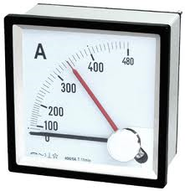
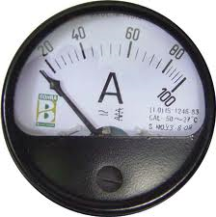
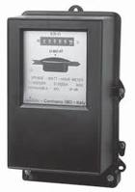
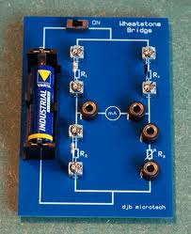
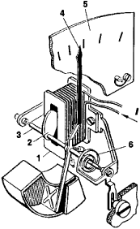
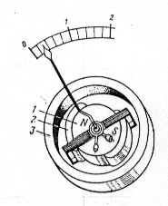
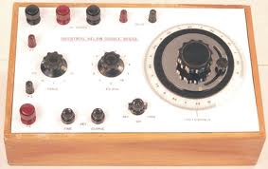
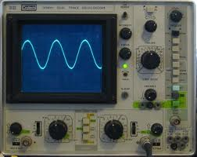
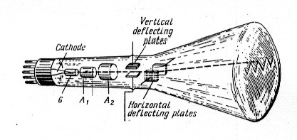
Aparate de Măsurare (lab)

Slide 11
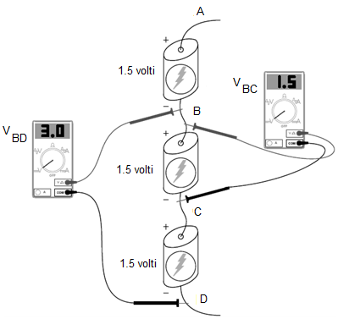
Curentul Continuu (CC)
Tensiunea este cantitatea de energie potențială specifică disponibilă între două puncte din circuitul electric.

Slide 12
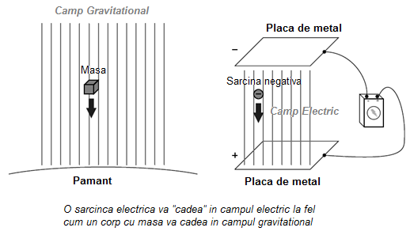
Curentul Continuu (CC)
Curentul este mișcarea sarcinilor electrice de la un punct de potențial ridicat la un punct de potențial scăzut

Slide 13
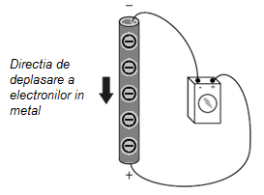
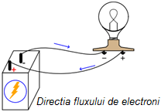
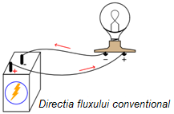
Notația convențională
Benjamin Franklin a emis teoria sa legată de electricitate, a definit “pozitiv” și “negativ” ca surplus și respectiv deficit de sarcină electică.

Slide 14
Tensiune/Curent
Tensiunea reprezintă măsura energiei potențiale disponibile sarcinilor electrice. Curentul reprezintă înaintarea uniformă a sarcinilor electrice ca răspuns la o tensiune.
Putem avea o tensiune fără a avea un curent (adică un circuit deschis), dar nu putem avea un curent fără a avea mai întâi o tensiune pentru a-l susține (adică un scurtcircuit !)

Slide 15
Curentul Continuu (CC)
Georg Simon Ohm a definit rezistența ca raportul matematic dintre tensiunea aplicată și curentul care rezultă:

Slide 16
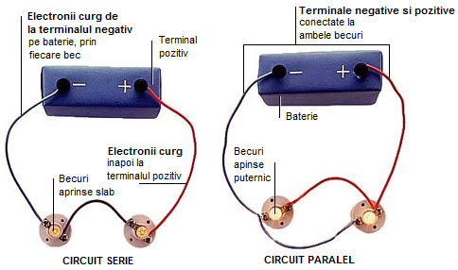
Discuție
Pe lângă Legea lui Ohm, avem un întreg set de reguli care descriu modul în care tensiunile, curenții, și rezistențele sunt corelate în circuitele formate din mai multe rezistențe.

Slide 17
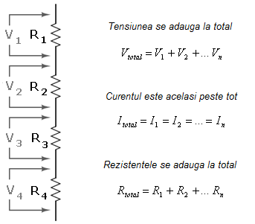
Circuitul serie
se caracterizează printr-o singură cale de curent, adică curentul trebuie să fie aceeași în toate punctele din circuit.

Slide 18
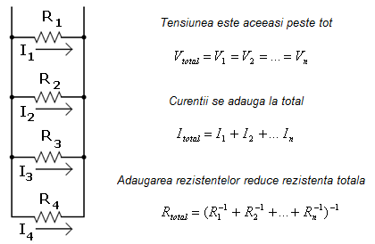
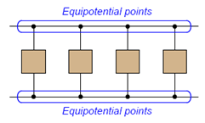
Circuitul paralel
toate componentele împart aceleași două puncte echipotențiale. "Echipotențial" înseamnă pur și simplu "la același potențial"

Slide 19
Legile lui Kirchhoff
Legea Tensiunii afirmă că suma algebrică a tuturor tensiunilor într-o buclă închisă este egală cu zero.
Ziua | Calea | Câștig/Pierdere alt.
Ziua 1 | AB | +1.500 metri
Ziua 2 | BC | + 1.000 metri
Ziua 3 | CD | - 1900 metri
Ziua 4 | DA | - 600 metri
(Total) | ABCDA | 0 metri

Slide 20
Legea Tensiunii
Exemplu:
Calea | Câștig/pierdere tensiune | Calea | Câștig/pierdere tensiune
AB | - 4 volți | ED | + 2 volți
BC | - 6 volți | DC | - 5 volți
CD | + 5 volți | CB | + 6 volți
DE | - 2 volți | BE | - 3 volți
EA | + 7 volți | EDCBE | 0 volți
ABCDEA | 0 volți

Slide 21
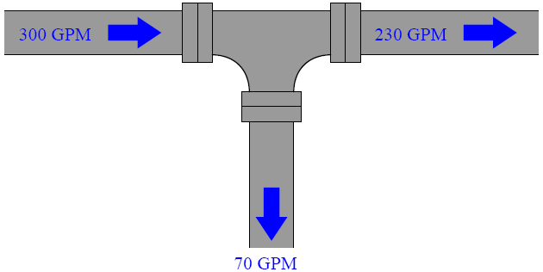
Legea Curentului
Suma algebrică a tuturor curenților din punctul de joncțiune (nod) este egală cu zero.

Slide 22
Exercițiu
Într-un circuit electric alimentat cu o tensiune de 20 de volți, avem două rezistențe conectate în paralel: R1 = 1000 ohmi și R2 = 4000 ohmi. Care este valoarea curentului care trece prin R2?

Slide 23
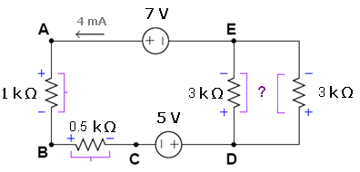
Exercițiu
Care este valoarea tensiunii cu semnul întrebării din figura de mai jos?

Slide 24
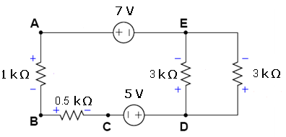
Exercițiu
Care este valoarea rezistenței totale din figura de mai jos?

Slide 25

Elemente ale Circuitului Electric
Rezistorii sunt dispozitive proiectate și fabricate în mod expres pentru a avea rezistență electrică. Ele sunt construite dintr-un material parțial conductor: carbon sau aliaj de metal.
Canitatea de putere consumată (disipată) de rezistenţă poate fi calculată în funcţie de tensiune şi/sau curent, fiind cunoscută ca Legea lui Joule:

Slide 26
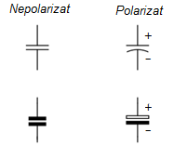
Oricare două conductoare electrice separate de un mediu de izolare posedă caracteristica numită capacitate: capacitatea de a stoca energie sub forma unui câmp electric. Capacitatea are ca unitate de măsură: Faradul (F). Relația dintre capacitate, sarcină electrică stocată (Q), și tensiune (V) este următoarea:
Capacitatea este o mărime nedisipativă. Spre deosebire de rezistență, o capacitate pură nu risipeşte (disipă) energie sub formă de căldură; mai degrabă, înmagazinează și eliberează energie în acel punct şi în restul circuitului.

Slide 27
Capacitatea unui condensator depinde de permitivitatea electrică a materialului dielectric (simbolizată de litera grecească “epsilon,” ε), aria secţunii transversale a plăcilor suprapuse (A), şi distanţa care separă plăcile (d):
Capacitatea se adaugă atunci când condensatoarele sunt conectate în paralel şi se diminuează când condensatoarele sunt în serie:
Pentru un condensator relaţia dintre tensiune şi curent este următoarea:

Slide 28
Explicații pentru C
Condensatorii se opun variaţiilor de tensiune în timp prin crearea unui curent => sunt utili pentru stabilizarea tensiunii în circuitele C.C.. Condensatorul poate fi văzut în circuitul C.C. ca este ca o sursă temporară de tensiune, "vrea" mereu să mențină tensiunea la aceeași valoare de-a lungul terminalelor sale.
Cantitatea de energie potenţială (E_{P}, în unităţi de Jouli) stocată de un condensator este proporţională cu pătratul tensiunii:
Într-un circuit de C.A., cantitatea de reactanţă capactivă (X_{C}) dată de condensator este invers proporţională atât cu capacitatea cât şi cu frecvenţa:

Slide 29

Inductanța: capacitatea de a stoca energie sub forma unui câmp magnetic. Se măsoară în Henry (H). Inductanța este o mărime nedisipativă. O inductanță pură nu disipă energie sub formă de căldură; mai degrabă, înmagazinează și eliberează energie:
Acestea sunt de obicei construite dintr-o bobină de sârmă înfășurată în jurul unui material cu miez feromagnetic. Inductanţa unei bobine depinde de permeabilitatea magnetică a materialului fisibil (μ), numărul de spire a bobinei de sârmă (N), aria secţunii transversale a bobinei (A), şi lungimea bobinei (l):

Slide 30
Inductanţa se adaugă când inductoarele sunt conectate în serie şi se diminuează când sunt în paralel:
Pentru un inductor relaţia dintre tensiune şi curent este următoarea:
Inductoarele se opun variaţilor de curent în timp prin căderi de tensiune. Acest comportament face inductoarele utile pentru stabilizarea curentului în circuitele C.C.. Inductorul poate fi văzut în circuitul C.C. ca o sursă temporară de curent, "vrea" mereu să mențină curentul la aceeași valoare prin bobină.

Slide 31
Explicații pentru L
Cantitatea de energie potenţială (E_{P}, în Jouli) stocată de un inductor este proporţională cu pătratul curentului:
Într-un circuit C.A., cantitatea de reactanță inductivă (X_{L}) dată de inductor este direct proporţională atât cu inductanţa cât şi cu frecvenţa:

Slide 32
Exerciții
Cât este puterea disipată pe un rezistor cu R = 100 ohmi, știind că tensiunea de alimentare este V = 20 volți?
Într-un circuit electric cu patru condensatori conectați în serie, se știe că C1 = 10 uF, C2 = 20 uF, C3 = 20 uF și C4 = 1.25 uF. Cât este capacitatea totală?
O bobină are 100 de spire, o permeabilitate magnetică de 4π 10⁻⁷ H/m, lungimea sa este de 6.28 cm iar aria secțiunii transversale este de 10 m². Cât este inductanța bobinei?

Slide 33
REFERINȚE
Szabo, W., Syekely, I. – Măsurări Electrice şi Electronice, Universitatea din Braşov, 1982
Webster, J. G. – The Measurement Instrumentation and Sensors Handbook, 1st Edition, CRC Press, 1999
Tumanski, S. – Principles of Electrical Measurement, Taylor & Francis, 2006
Coombs, C. F. – Electronic Instrument Handbook, 3rd Edition, McGraw-Hill Professional, 1999
Kuphaldt, T. R. – Lessons in Industrial Instrumentation, Version 0.4, Link: http://openbookproject.net/books/socratic/sinst/

